Slide 1
Layered Architecture
Notes:
시작

Slide 2
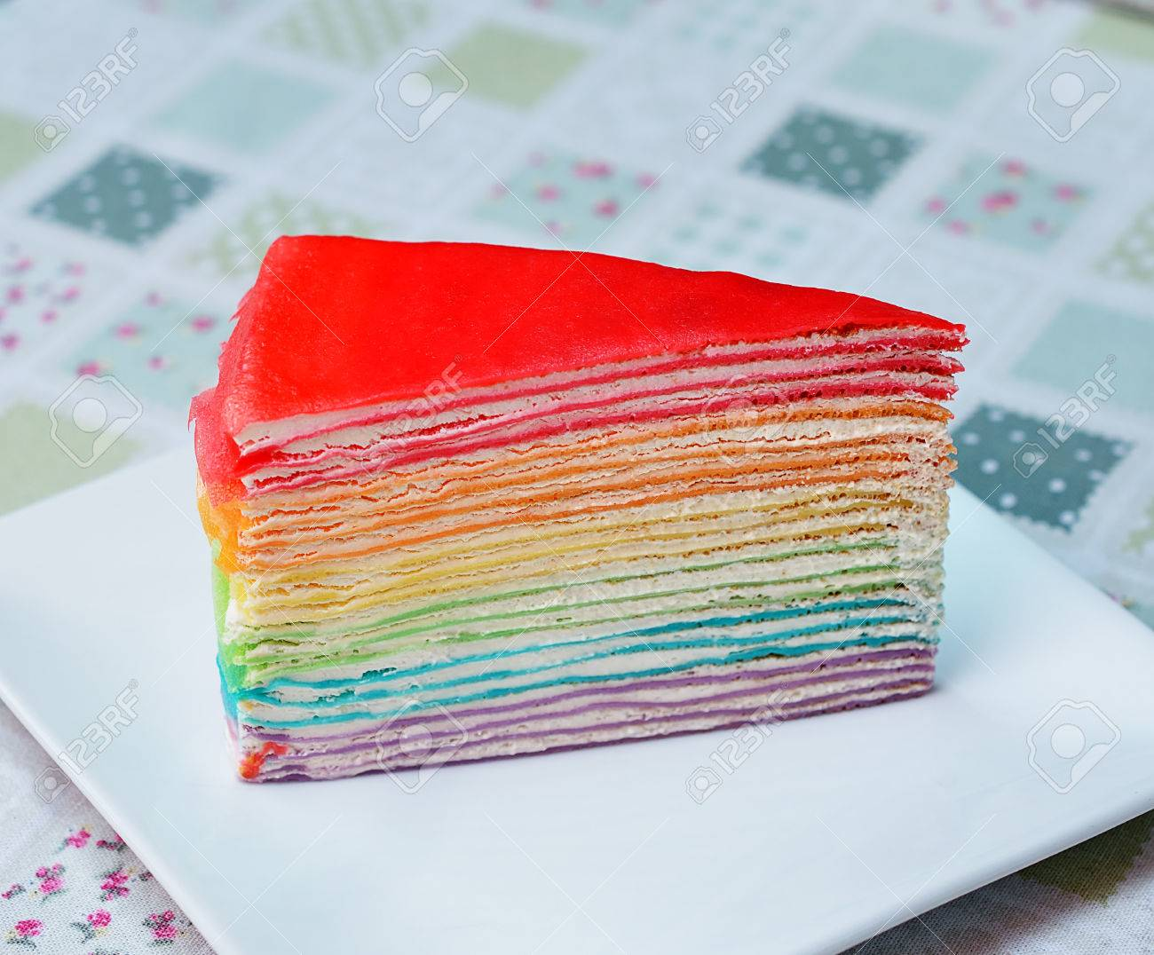
Notes:
여기 케잌을 보시면 층별로 쌓여있습니다. 이 케잌은 한장 한장 다른 맛이 나도록 만들 수 있을 것 입니다.
각각의 층들은 다른 층과 완벽히 분리되어 있기 때문입니다.
그렇다면 새로운 맛(색)을 추가하는 것도 어렵지 않겠죠?
이런 구조를 프로그래밍 설계에 적용한 것이 바로

Slide 3
Layered Architecture

Slide 4
Layered Architecture
특징
효율적인 개발과 유지보수를 위해 계층화 하여 개발
대부분의 중/대규모 어플리케이션에서 적용
인접한 층에게만 영향력을 가짐.
레이어드 아키텍처가 접목된 것이 MVC(Model/View/Controller)모델.
Notes:
효율적인 개발과 유지보수를 위해 계층화 하여 개발
- 각각의 층은 분리 되어 있기 때문에 업무의 분담 및 유지보수에 장점이 있다.
대부분의 중/대규모 어플리케이션에서 적용
-
인접한 층에게만 영향력을 가짐.
-

Slide 5
Layered Architecture
구분
Presentation
Business
Data
사용자와 상호작용을 담당
기능을 수행
DAO(Data Access Object)
사용자의 요청을 분석하고 응답
트랜잭션 수행
데이터의 저장과 조회를 담당
Requirement에 집중한 영역.
주로 데이터베이스와 연동하여 작업
Notes:
효율적인 개발과 유지보수를 위해 계층화 하여 개발
- 각각의 층은 분리 되어 있기 때문에 업무의 분담 및 유지보수에 장점이 있다.
대부분의 중/대규모 어플리케이션에서 적용
-
인접한 층에게만 영향력을 가짐.
-

Slide 6
Layered Architecture
구분
Presentation
View
Controller
Business
Controller
Service
Data
Model
Repository
<Layered Architecture>
<MVC>
<Spring>
Notes:
Layered Architecture의 3계층은 다음과 같이 MVC모델에 대입할 수 있습니다.
UI를 가지는 대부분의 어플리케이션은 이 모델을 그대로 혹은 변형하여 적용하고 있습니다.
다음은 Spring입니다. Controller는 사용자의 요청을 받아 적절한 비즈니스 로직을
수행하도록 Mapping시켜줍니다.
Service에서는 비즈니스 로직을 구현하여 수행하는 기능을 합니다.
Repository에서는 데이터를 저장하고 조회하는 등의 역할을 수행합니다.

Slide 7
ORM
(Object Relational Mapping)

Slide 8
Notes:
ORM은 Object Relational Mapping 즉, 객체-관계 매핑의 줄임말이다. 객체-관계 매핑을 풀어서 설명하자면 우리가 OOP(Object Oriented Programming)에서 쓰이는 객체라는 개념을 구현한 클래스와 RDB(Relational DataBase)에서 쓰이는 데이터인 테이블 자동으로 매핑(연결)하는 것을 의미한다. 그러나 클래스와 테이블은 서로가 기존부터 호환가능성을 두고 만들어진 것이 아니기 때문에 불일치가 발생하는데, 이를 ORM을 통해 객체 간의 관계를 바탕으로 SQL문을 자동으로 생성하여 불일치를 해결한다. 따라서 ORM을 이용하면 따로 SQL문을 짤 필요없이 객체를 통해 간접적으로 데이터베이스를 조작할 수 있게 된다.

Slide 9
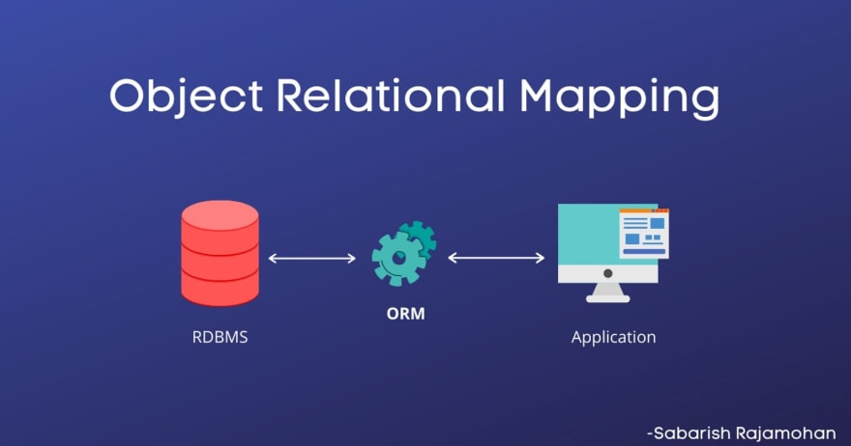
Notes:
ORM은 Object Relational Mapping 즉, 객체-관계 매핑의 줄임말이다. 객체-관계 매핑을 풀어서 설명하자면 우리가 OOP(Object Oriented Programming)에서 쓰이는 객체라는 개념을 구현한 클래스와 RDB(Relational DataBase)에서 쓰이는 데이터인 테이블 자동으로 매핑(연결)하는 것을 의미한다. 그러나 클래스와 테이블은 서로가 기존부터 호환가능성을 두고 만들어진 것이 아니기 때문에 불일치가 발생하는데, 이를 ORM을 통해 객체 간의 관계를 바탕으로 SQL문을 자동으로 생성하여 불일치를 해결한다. 따라서 ORM을 이용하면 따로 SQL문을 짤 필요없이 객체를 통해 간접적으로 데이터베이스를 조작할 수 있게 된다.

Slide 10
ORM - Object Relational Mapping
장점
- 완벽한 객체지향적인 코드
- 재사용, 유지보수, 리팩토링 용이성
- DBMS(DataBase Management System) 종속성 하락
Notes:
완벽한 객체지향적인 코드
SQL문이 아닌 클래스의 메서드를 통해 데이터베이스를 조작할 수 있어, 개발자가 객체 모델만 이용해서 프로그래밍을 하는 데 집중할 수 있게 한다. SQL 문을 사용하면서 같이 필요한 선언문, 할당, 종료 같은 부수적인 코드가 사라지거나 줄어들며, 각종 객체에 대한 코드를 별도로 작성하여 코드의 가독성을 높일 수 있다. 오직 객체지향적 접근만 고려하면 되기때문에 생산성이 증가한다.
재사용, 유지보수, 리팩토링 용이성
ORM은 기존 객체와 독립적으로 작성되어 있고, 객체로 작성되었기 때문에 재활용할 수 있다.
DBMS(DataBase Management System) 종속성 하락 객체 간의 관계를 바탕으로 DB에 맞는 SQL문을 자동으로 생성하고, 객체의 자료형 타입까지 사용할 수 있기 때문에 RDBMS의 데이터 구조와 객체지향 모델 사이의 간격을 좁힐 수 있다. DBMS를 교체하는 큰 작업에도 리스크가 적고 드는 시간도 줄어든다.

Slide 11
ORM - Object Relational Mapping
단점
- 복잡한 SQL은 구현이 힘들다.
- 잘못 구현되었을 경우 속도저하 및 일관성을 무너뜨릴 수 있다.
- 튜닝을 위해 결국 SQL문을 써야할 수도 있다.

Slide 12
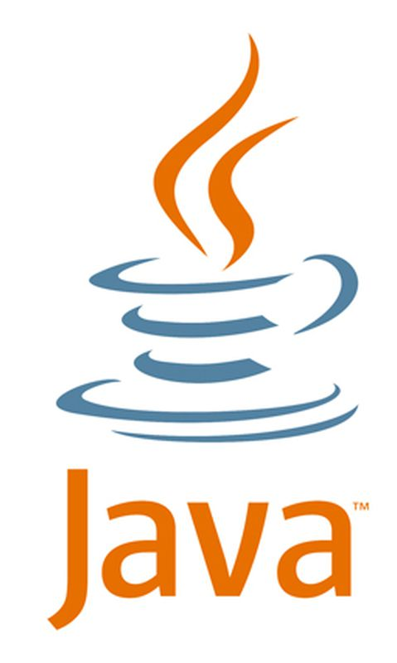
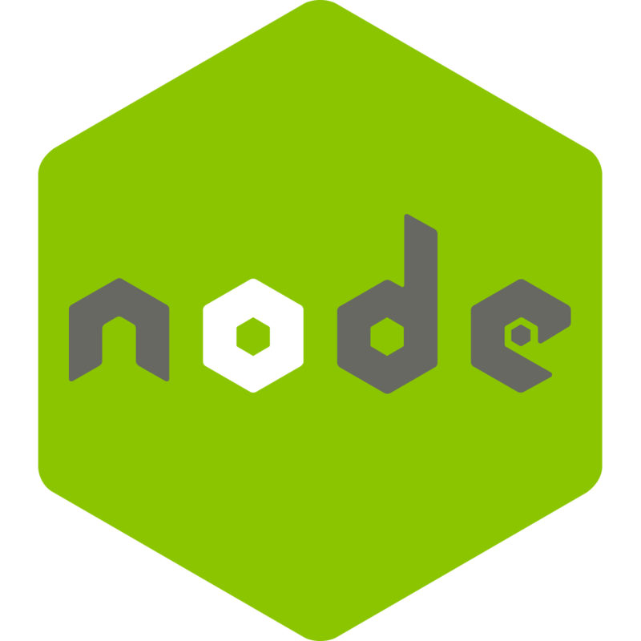

ORM - Object Relational Mapping
종류
- JPA(Java Persistence API)
- Sequelize
- Django ORM
Notes:
JPA/Hibernate
JPA(Java Persistence API)는 자바의 ORM 기술 표준으로 인터페이스의 모음이다. 이러한 JPA 표준 명세를 구현한 구현체가 바로 Hibernate이다.
Sequelize
Sequelize는 Postgres, MySQL, MariaDB, SQLite 등을 지원하는 Promise에 기반한 비동기로 동작하는 Node.js ORM이다.
Django ORM
python기반 프레임워크인 Django에서 자체적으로 지원하는 ORM이다.

Slide 13
감사합니다.

Slide 14
참고
https://velog.io/@may_soouu/%EB%A0%88%EC%9D%B4%EC%96%B4%EB%93%9C-%EC%95%84%ED%82%A4%ED%85%8D%EC%B3%90
https://ychae-leah.tistory.com/134
https://geonlee.tistory.com/207
https://stdbc.tistory.com/20
https://nbkw.tistory.com/137
https://codingnotes.tistory.com/34
https://pjc91.tistory.com/66
https://shin-bugkiller.tistory.com/entry/Web-Layer-Service-Layer-Repository-Layer

